Slide 1
嵌入式影像處理 HW3_watershed
負 責 人：林㛩璇
目前成員：林㛩璇
報告日期：2023/03/29
開始日期：2022/03/15
結束日期：

Slide 2
進度統整
三月：
2023/03/15~2023/03/22：
LBP
ROI pick
LBP feature comparator
2023/03/23~2023/03/29：
繪製直方圖
計算歐式距離
四月：
2023/03/31~2023/04/05：
查找watershed資料
2023/04/06~2023/04/12：
輸入圖片測試

Slide 3
需求列表 – HW3 (2023/03/31更新)
HW3：
利用LBP與watershed等工具，
在不同情境中切割出馬路 (EX: 草地、石子路……)

Slide 4
需求列表 – 硬體與環境需求 (2023/03/24更新)
硬體列表：
11th Gen Intel(R) Core(TM) i7-1165G7 @ 2.80GHz
作業系統：
Win11
環境設定：
Python 3.10.10 64-bit
其他工具：

Slide 5
模組列表 (2023/03/31更新)
Opencv (4.7.0)
Numpy
Matplotlib.pyplot

Slide 6
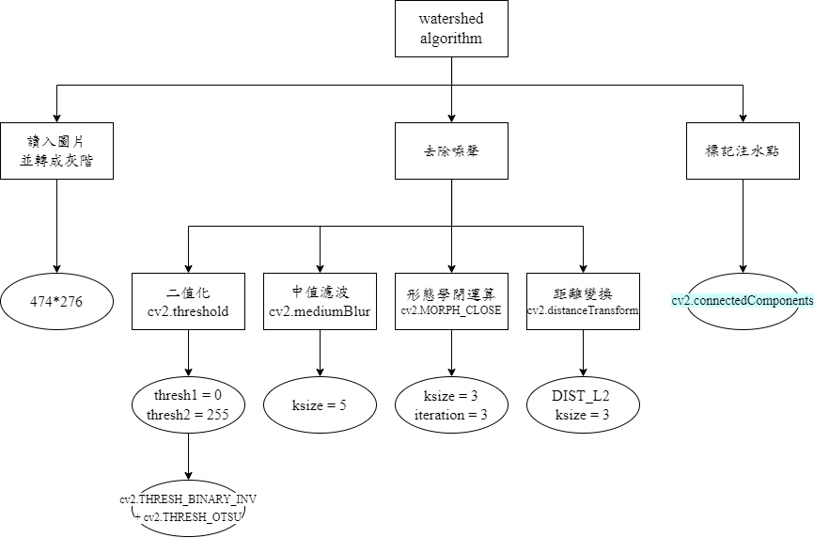
系統分析 – Breakdown(2023/04/08更新)

Slide 7
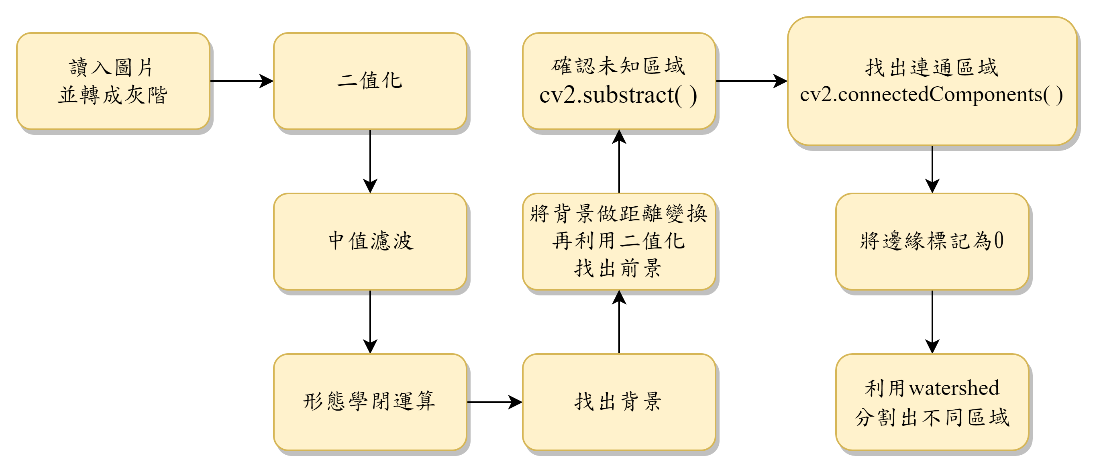
系統分析 – 流程圖(2023/04/03更新)
Watershed

Slide 8
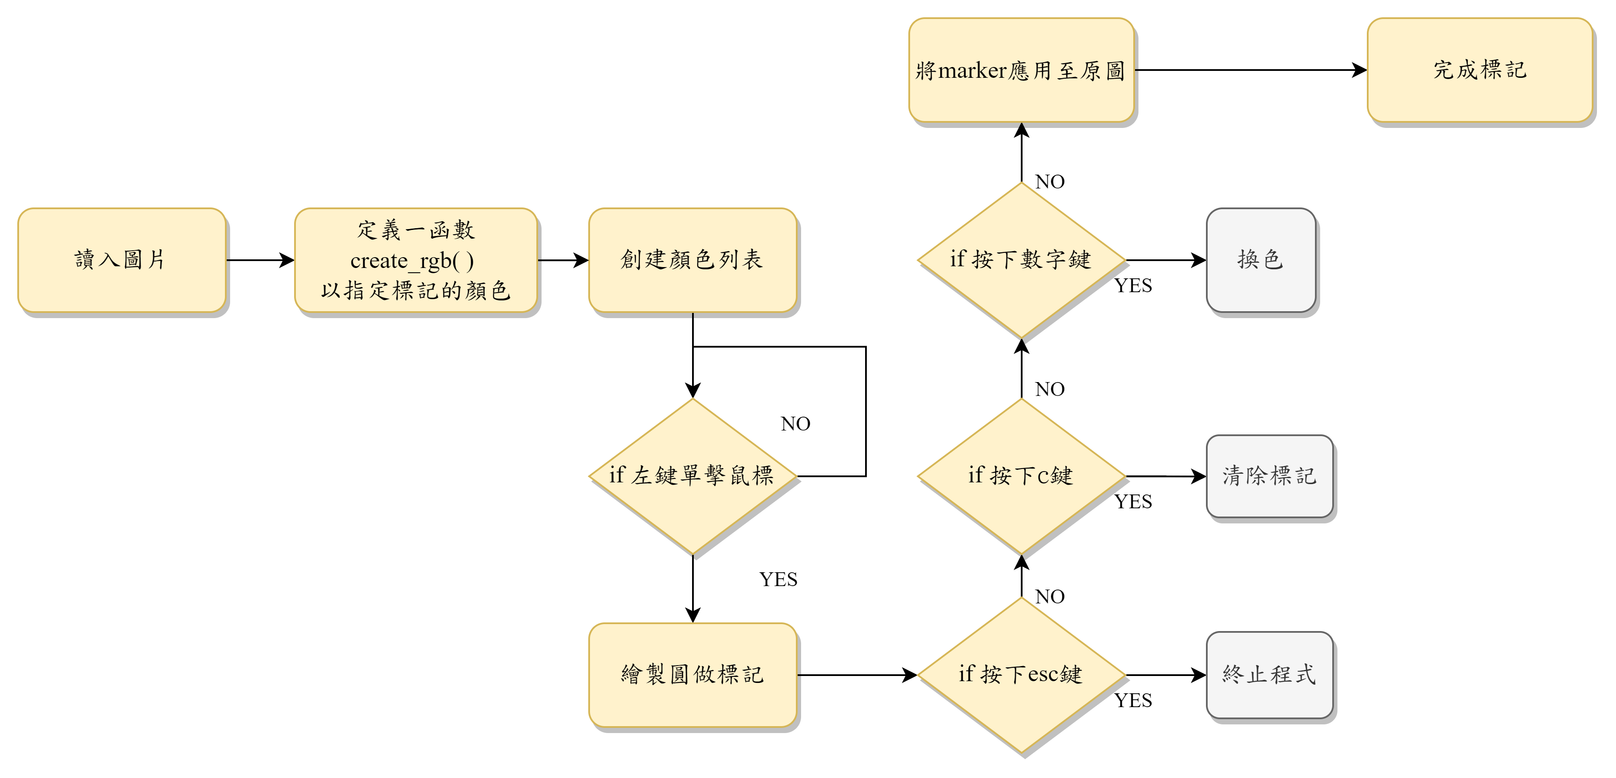
系統分析 – 流程圖(2023/04/08更新)
Watershed + 鼠標畫圖

Slide 9

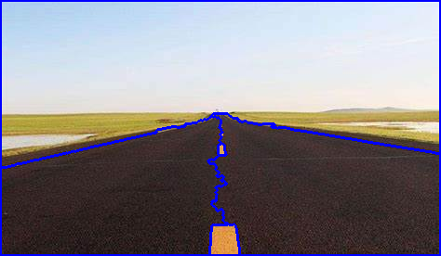
成果展示 – 測試一
圖(一) size：474 * 276
原圖
經watershed處理

Slide 10
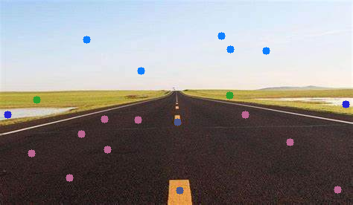
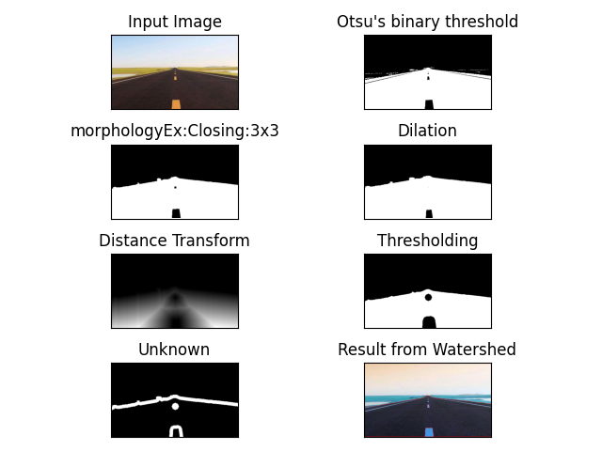
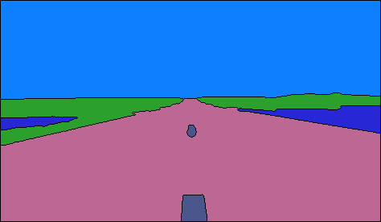
成果展示 – 測試一
圖(一) size：474 * 276

Slide 11
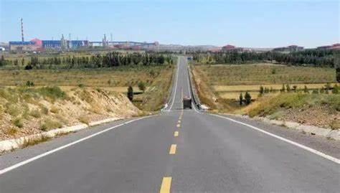
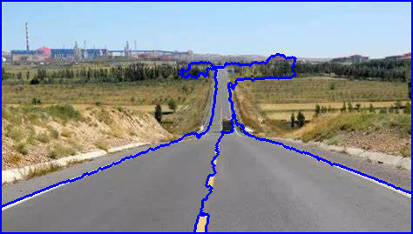
成果展示 – 測試二
圖(二) size：474 * 269
原圖
經watershed處理

Slide 12
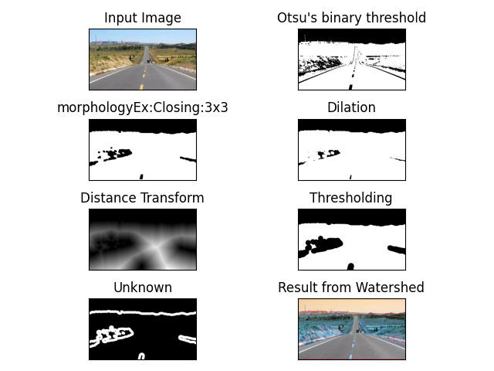
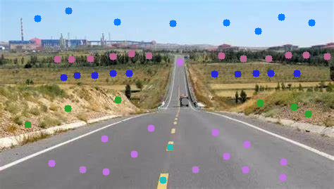
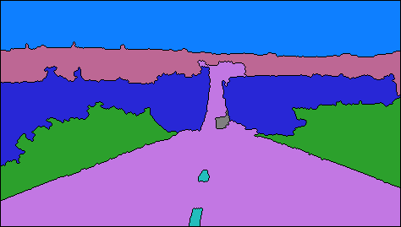
成果展示 – 測試二
圖(二) size：474 * 269

Slide 13
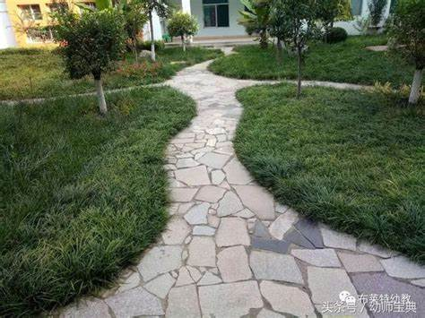
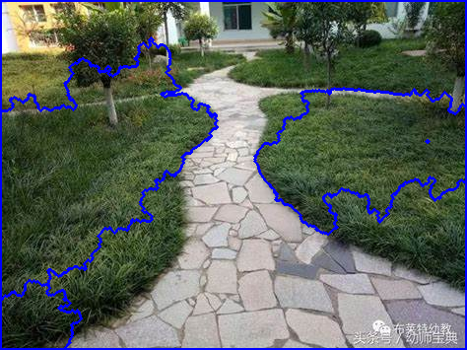
成果展示 – 測試三
圖(三) size：474 * 355
原圖
經watershed處理

Slide 14
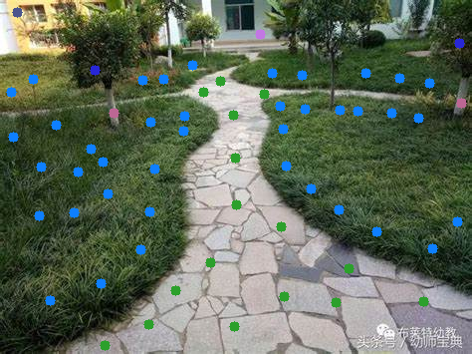
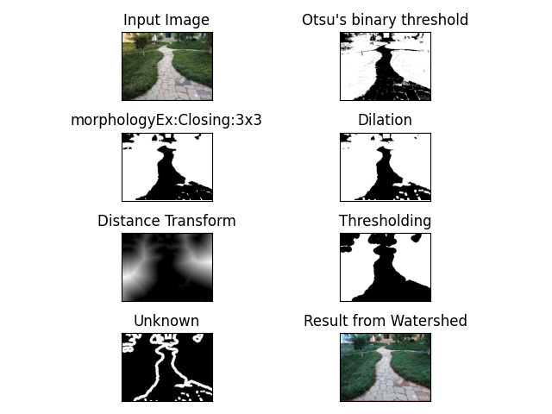
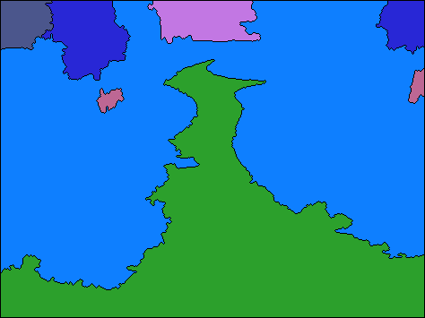
成果展示 – 測試三
圖(三) size：474 * 355

Slide 15
參考資料
watershed上色：
https://code-graffiti.com/opencv-custom-seeds-with-watershed-algorithm-in-python/
https://www.geeksforgeeks.org/contour-detection-with-custom-seeds-using-python-opencv/
https://blog.csdn.net/liyuanjinglyj/article/details/114072952

